Slide 1



Clasificación de la información: Pública
Programa de formación:
INVESTIGADORES C.G.A.O (SIADM, SEMINPROVEL)

Slide 2
Clasificación de la información: Pública reservada
Autores - Instructores equipo ejecutor competencias técnicas:
Miguel Ángel Tejedor Mendoza
Carlos Augusto Ariza Santamaria
Alba Zoraida Vargas
Fredy Zafra

Slide 3

Introducción
La gestión de proyectos de investigación en los centros de formación requiere procesos organizados, eficientes y accesibles que permitan realizar seguimiento oportuno a las diferentes etapas, productos y evidencias asociadas a cada proyecto. Actualmente, muchos de estos procesos se desarrollan de manera manual o mediante herramientas dispersas, generando dificultades en el control de la información, seguimiento de actividades y consolidación de resultados investigativos.
Este proyecto propone el diseño y desarrollo de un sistema de información para la gestión de proyectos de investigación del Centro de Gestión Agroempresarial del Oriente (CGAO), con el propósito de fortalecer los procesos administrativos e investigativos mediante una plataforma tecnológica que facilite el registro, seguimiento, control y consulta de la información relacionada con proyectos, investigadores, productos y cronogramas..

Slide 4

Problemática y definición de la situación actual:
Planteamiento del problema:
Falta de un sistema de información centralizado que permita administrar eficientemente la información relacionada con los proyectos de investigación del C.G.A.O, facilitando la organización, almacenamiento, consulta y seguimiento de la información en tiempo real.
Situación actual:
La gestión manual o dispersa de documentos y evidencias dificulta el seguimiento de avances, el control de cronogramas, la consolidación de productos de investigación y la generación de reportes para procesos institucionales y de Minciencias. Esto genera pérdida de tiempo, duplicidad de información, dificultades de comunicación y limitaciones en la trazabilidad de los proyectos.

Slide 5

Justificación
El desarrollo de un sistema de información para la gestión de proyectos de investigación del CGAO permitirá fortalecer los procesos investigativos y administrativos del centro de formación, contribuyendo a una mejor organización y control de la información.
La implementación de esta herramienta tecnológica facilitará el seguimiento de actividades, productos y cronogramas, mejorando la eficiencia operativa y reduciendo errores asociados al manejo manual de datos. Asimismo, permitirá centralizar la información de los proyectos, facilitando la toma de decisiones, la generación de reportes y el cumplimiento de requisitos institucionales y de Minciencias.
El proyecto también contribuirá al fortalecimiento de las competencias tecnológicas e investigativas de los aprendices participantes, promoviendo la innovación y transformación digital dentro del CGAO.

Slide 6
Clasificación de la información: Pública clasificada
Titulo del Proyecto
Sistema de información para la gestión de proyectos de investigación del CGAO

Slide 7

Objetivos
Objetivo General:
Desarrollar un sistema de información que permita gestionar de manera eficiente los proyectos de investigación del Centro de Gestión Agroempresarial del Oriente (CGAO).

Slide 8
Objetivos
Objetivos Específicos:
Identificar las necesidades y requerimientos del proceso de gestión de proyectos de investigación del CGAO.
Diseñar una herramienta en Excel para el seguimiento y análisis de indicadores asociados a la clasificación Minciencias del grupo de Investigadores CGAO.
Diseñar la estructura funcional y base de datos del sistema de información.
Desarrollar módulos para el registro, seguimiento y control de proyectos, cronogramas y productos de investigación.
Implementar herramientas de consulta y generación de reportes para facilitar la gestión investigativa.
Validar el funcionamiento del sistema mediante pruebas con usuarios del proceso investigativo

Slide 9

Metodología
Fase I. Levantamiento de información y análisis de requerimientos
  Levantamiento de información y análisis de requerimientos mediante entrevistas y observación de los procesos actuales de gestión investigativa del CGAO.
Fase II. Diseño del sistema de información
  Se realizará el diseño del sistema de información, incluyendo arquitectura, base de datos e interfaces de usuario.
Fase III. Desarrollo del sistema
  La población objeto corresponde a instructores, aprendices e integrantes del grupo de investigación del CGAO involucrados en procesos investigativos.
Fase IV. Pruebas funcionales y validación
  Se desarrollarán pruebas funcionales y validación con usuarios para verificar el correcto funcionamiento del sistema.

Slide 10
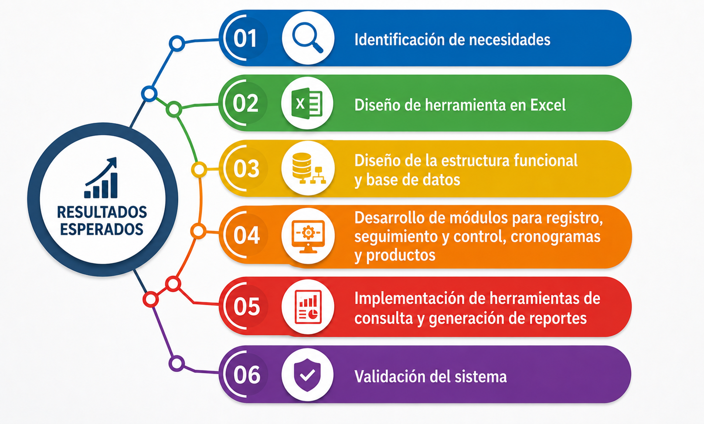
Resultados esperados

Slide 11
Cronograma
Actividad | Mes 1 | Mes 2 | Mes 3 | Mes 4 | Mes 5
Diagnóstico y levantamiento de información | X
Análisis de requerimientos | X | X
Diseño del sistema y base de datos |  | X
Desarrollo del sistema |  |  | X | X
Pruebas y validación |  |  |  | X
Ajustes finales e implementación |  |  |  |  | X
Elaboración de informe final |  |  |  |  | X

Slide 12


